Slide 1
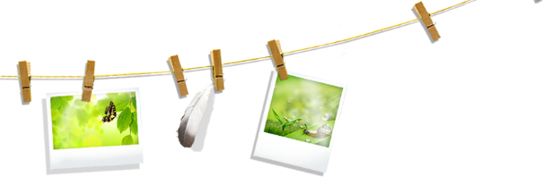





B
À
I
13
TÊN BÀI: An toàn trên đường

Slide 2
Tiết 1

Slide 3
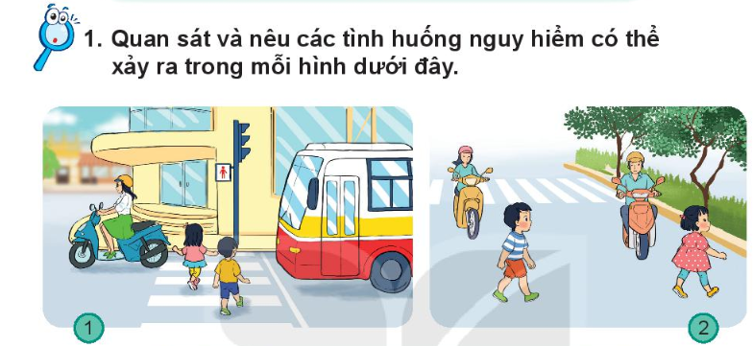
Các bạn sang đường khi đèn đỏ sẽ dễ bị xe đâm
Các bạn sang đường không xin rất nguy hiểm

Slide 4
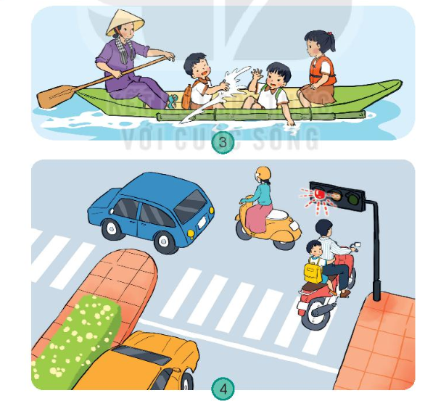
Đùa nghịch khi đi thuyền rất nguy hiểm
Vượt đèn đỏ dễ gây tai nạn

Slide 5

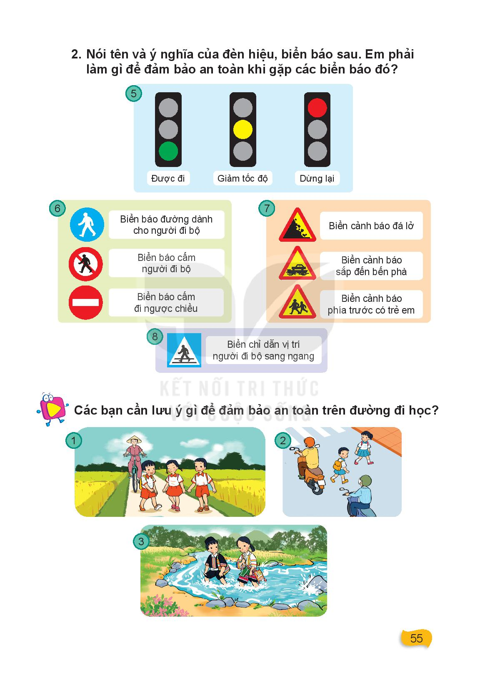
ĐƯỢC ĐI
GIẢM TỐC ĐỘ
DỪNG LẠI

Slide 7
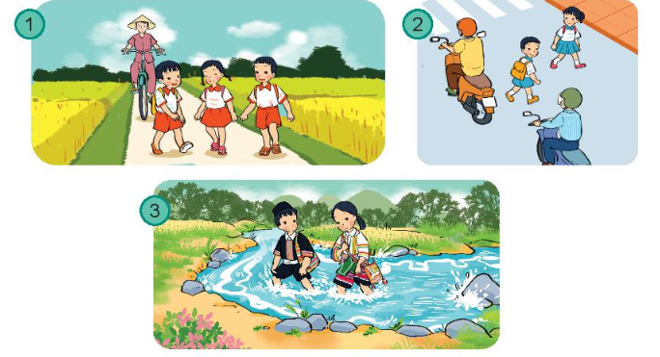
Các bạn cần lưu ý gì để đảm bảo an toàn trên đường đi học
Đi lại dẹp vào 2 bên đường, chú ý xe cộ xung quanh, lội suối cẩn thận

Slide 8
Tiết 2

Slide 9
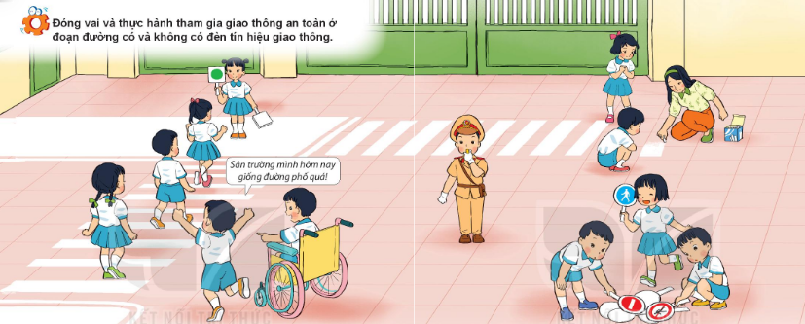

Slide 10
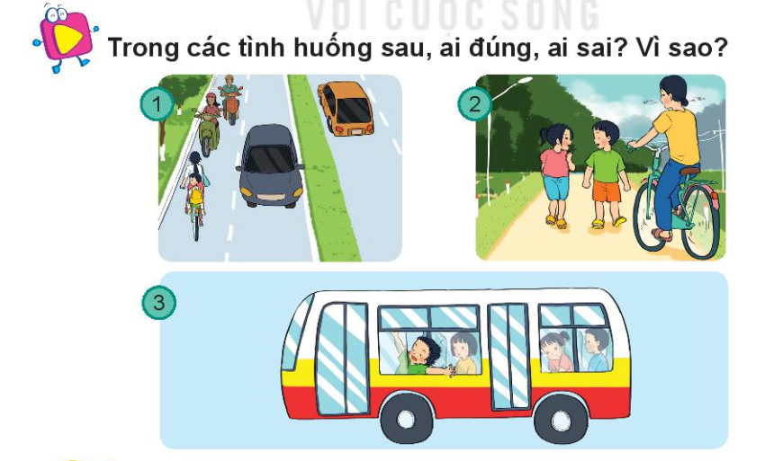
2 bạn nhỏ sai vì đi giữa lòng đường
Xe đạp sai vì đi ngược chiều
Bạn nhỏ sai vì đùa nghịch khi xe đang chạy

Slide 11
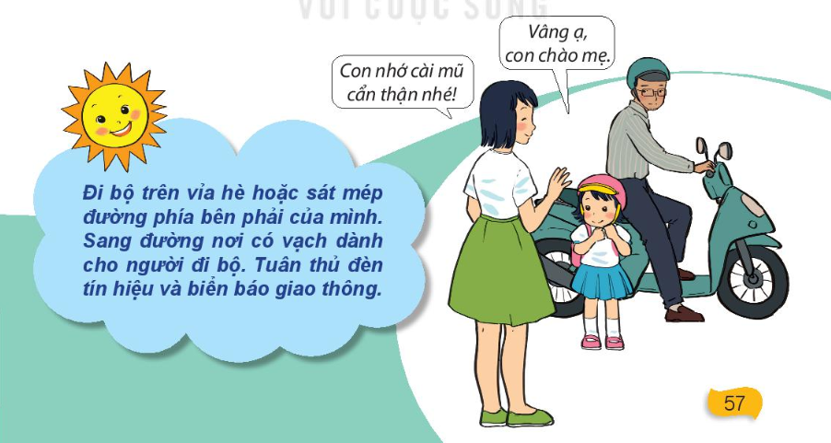
Kết Luận

Slide 12
- Nhận xét tiết học
- Chuẩn bị bài sau

